Slide 1


Chào mừng các em
đến với buổi học
hôm nay!!

Slide 2





Luyện từ và câu
Mở rộng vốn từ
Nhân hậu – Đoàn kết
Giáo viên:__________

Slide 3





H
I
K
Ộ
G
Ở
đ
n
Hãy chọn trái tim mà em thích!
Bài mới

Slide 4

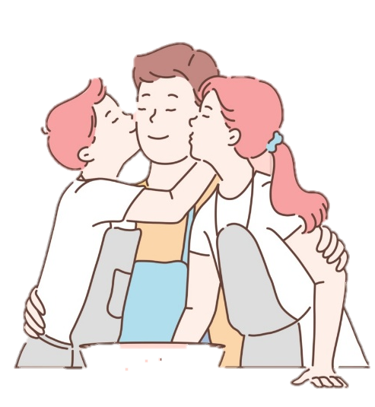


Tìm các tiếng chỉ người
trong gia đình mà
phần vần có 1 âm?
Câu 1
bố, mẹ, cô,
chú, dì, cụ, ….
Quay về

Slide 5


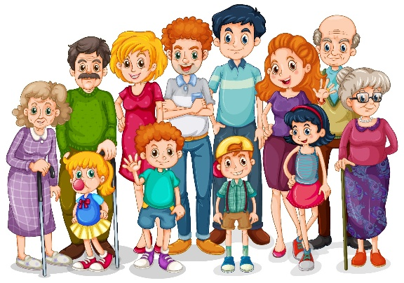
Tìm các tiếng chỉ người
trong gia đình mà
phần vần có 2 âm?
Câu 2
bác, thím, anh,
em, ông, cậu, …
Quay về

Slide 6

Mở rộng vốn từ
Nhân hậu
Đoàn kết

Slide 7



a
Bài 1
Thể hiện lòng nhân hậu,
tình cảm yêu thương đồng loại
b
Tìm từ ngữ:
Trái nghĩa với nhân hậu
hoặc yêu thương
c
Thể hiện tinh thần
đùm bọc, giúp đỡ đồng loại
d
Trái nghĩa với đùm bọc hoặc giúp đỡ

Slide 8



a) Một số từ ngữ thể hiện lòng nhân hậu, tình cảm yêu thương đồng loại
Bài 1
lòng nhân ái
tình thương mến
tha thứ
tình thân ái
xót thương
độ lượng
lòng vị tha
yêu quý
đau xót
bao dung
thông cảm
đồng cảm

Slide 9
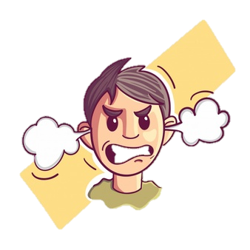

b) Một số từ ngữ trái nghĩa với
nhân hậu hoặc yêu thương:
Bài 1
hung ác
nanh ác
tàn ác
cay độc
ác nghiệt
hung dữ
dữ tợn
dữ dằn

Slide 10




hỗ trợ
bênh vực
cứu giúp
Bài 1
c) Một số từ ngữ thể hiện tinh thần
đùm bọc, giúp đỡ đồng loại:
ủng hộ
cứu trơï
bảo vệ
che chắn
che chở
nâng đỡ
che đỡ

Slide 11
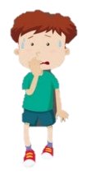
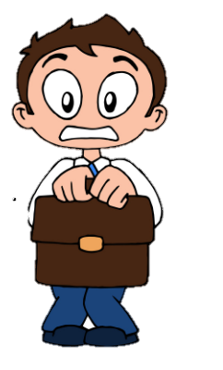
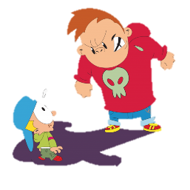
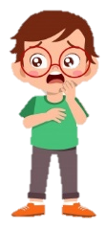
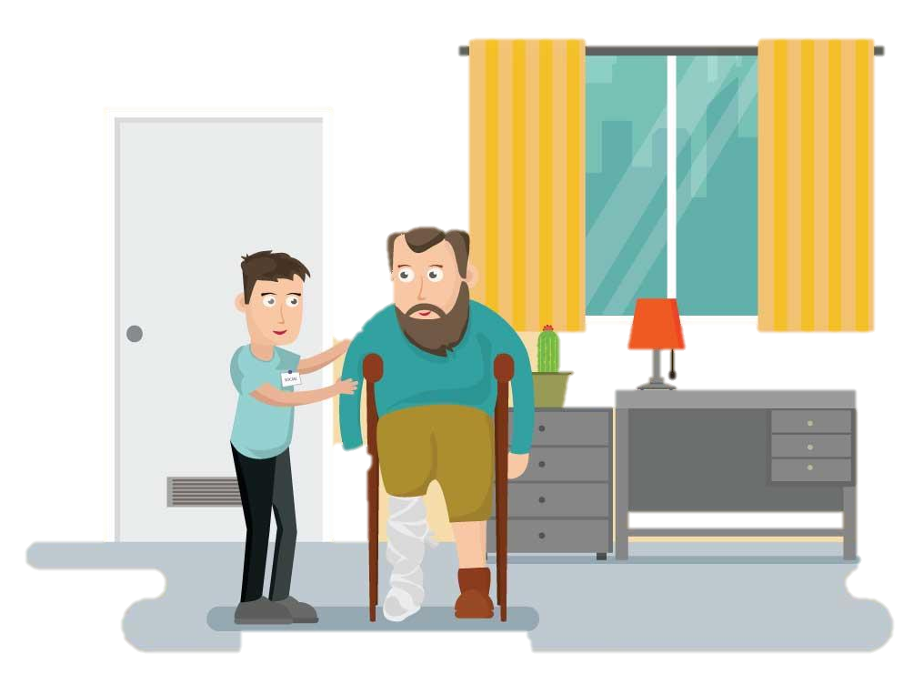

ăn hiếp
Bài 1
d) Một số từ
trái nghĩa với
đùm bọc hoặc
giúp đỡ:
hà hiếp
bắt nạt
hành hạ
đánh đập

Slide 12



Cho các từ ngữ sau:
nhân dân, nhân hậu, nhân ái, công nhân,
nhân loại, nhân đức, nhân từ, nhân tài
Bài 2

Slide 13
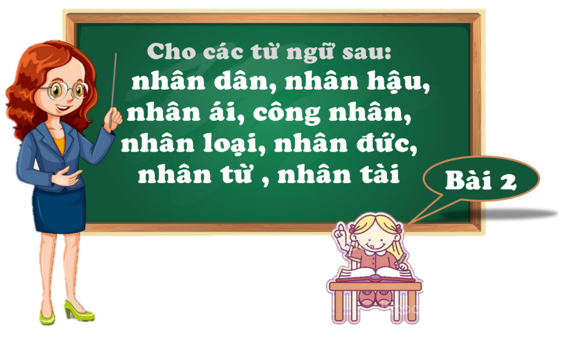
Hãy cho biết:
Từ ngữ nào tiếng nhân có nghĩa là người?
Từ ngữ nào tiếng nhân
có nghĩa là
lòng thương người?

Slide 14

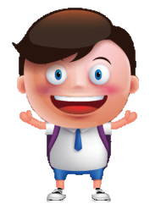


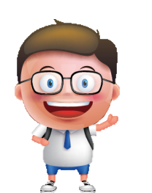
công nhân
nhân dân
Từ có tiếng nhân có nghĩa là người:
nhân loại
nhân tài

Slide 15



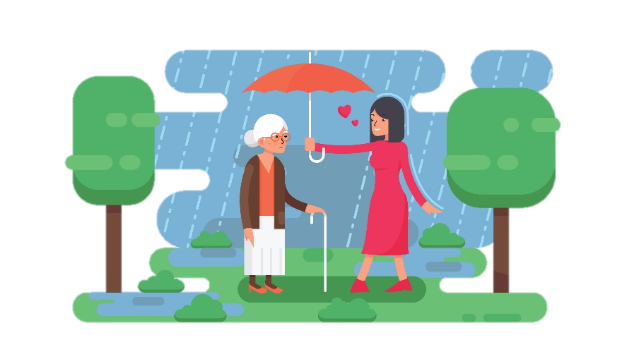
nhân hậu
Từ có tiếng nhân có nghĩa là lòng thương người
nhân ái
nhân đức
nhân từ

Slide 16


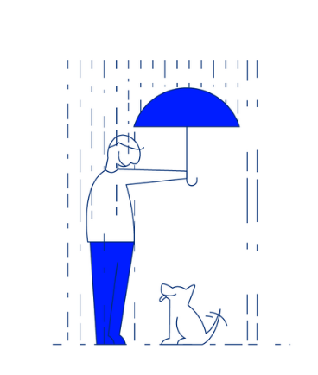

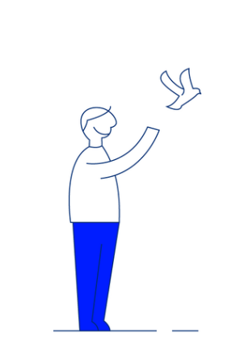
Bài 3
Đặt câu với một từ ở bài tập 2
nhân dân, nhân hậu, nhân ái, công nhân, nhân loại, nhân đức, nhân từ, nhân tài

Slide 17

Nhân dân Việt Nam rất anh hùng.
Bác Hồ có lòng nhân ái bao la.

Slide 18


Bài 4
Tục ngữ là thể loại văn học dân gian nhằm đúc kết kinh nghiệm, tri thức của nhân dân dưới hình thức những câu nói ngắn gọn, súc tích, có nhịp điệu, dễ nhớ, dễ truyền đạt, thường gieo vần lưng.
Tục ngữ là gì?

Slide 19






Các câu tục ngữ dưới đây khuyên ta điều gì, chê điều gì?
Khuyên người ta sống hiền lành, nhân hậu vì sống hiền lành, nhân hậu sẽ gặp điều may mắn.

Slide 20
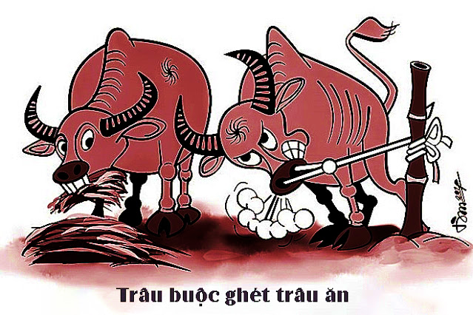

Chê người có tính xấu, ghen tị khi thấy người khác được hạnh phúc.

Slide 21
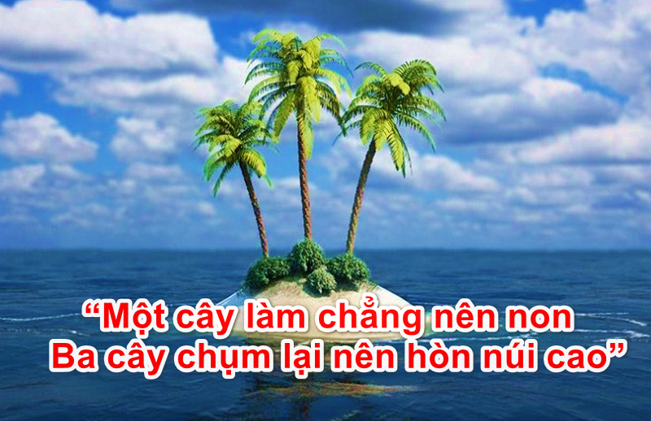
Khuyên người ta đoàn kết với nhau, đoàn kết tạo nên sức mạnh.

Slide 22

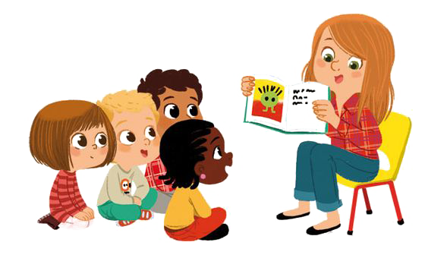
CỦNG CỐ

Slide 23


Bắt đầu
HếT giờ
Trong vòng 1 phút, em hãy nêu các
từ ngữ thể hiện
lòng nhân hậu.

Slide 24



Nhớ chuẩn bị bài sau bạn nhé!
DẤU HAI CHẤM

Slide 25

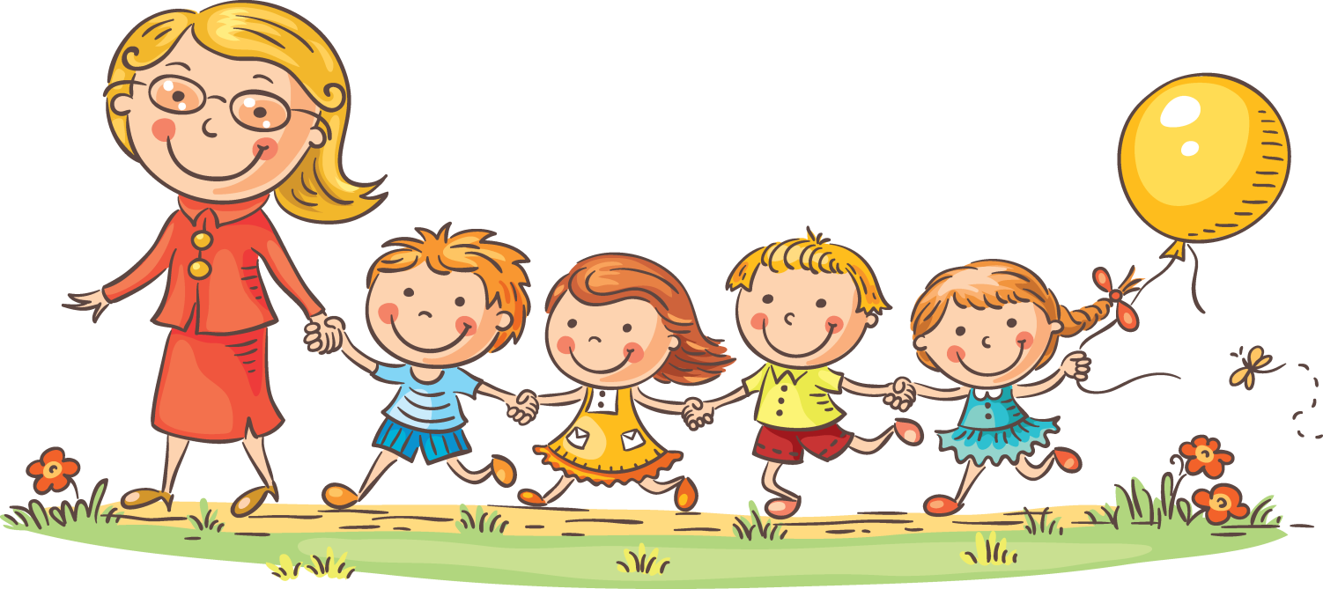
Tạm biệt các em!

